Slide 1
Разработка программы для магазина кинопроката
По дисциплине Объектно-ориентированное программирование

Slide 2
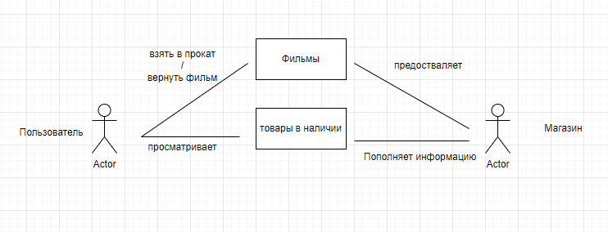
Магазин - кинопрокат

Slide 3
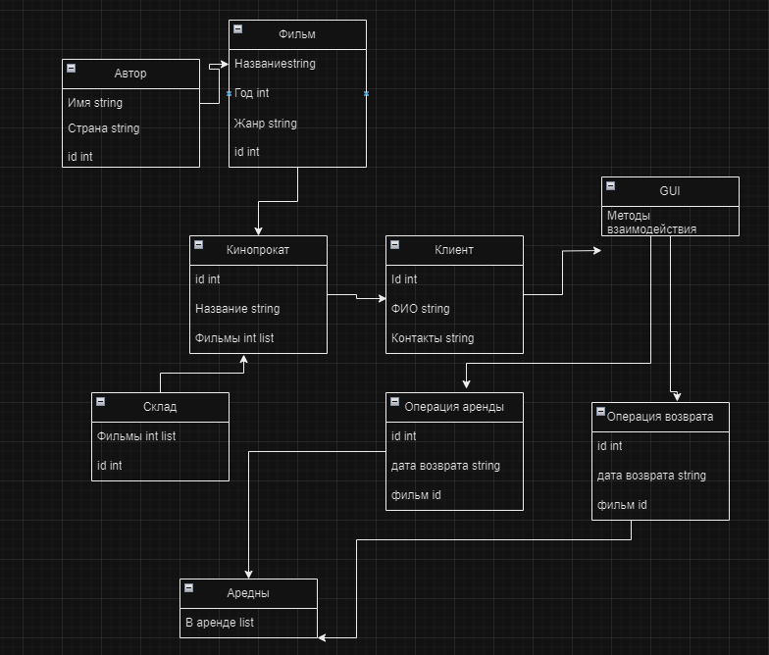
Диаграмма классов сущностей

Slide 4
Паттерны проектирования
Адаптер
Стратегия
Состояния
Хранитель
Команда
Состояние
Итератор

Slide 5
Управляющие классы
Widget.h
Shop.h
Strategy.h

Slide 6
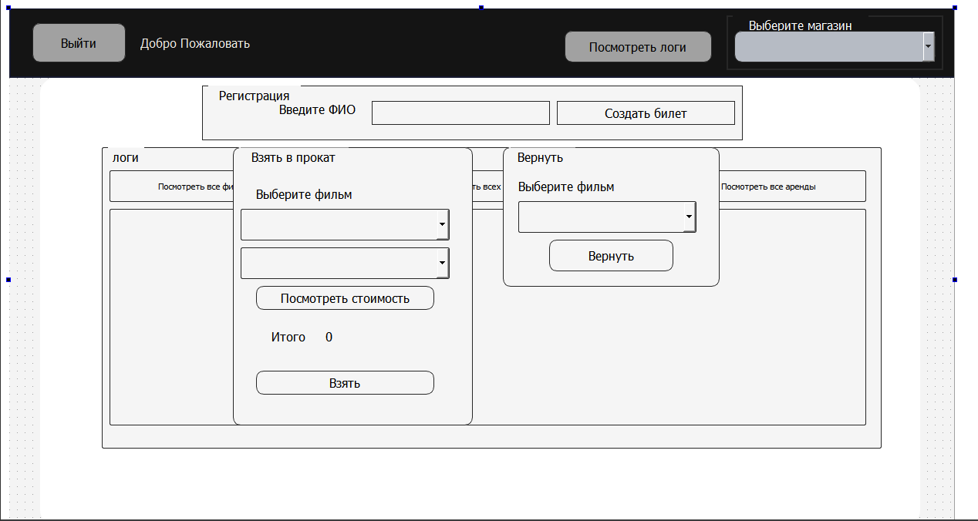
Разработка интерфейса

Slide 7
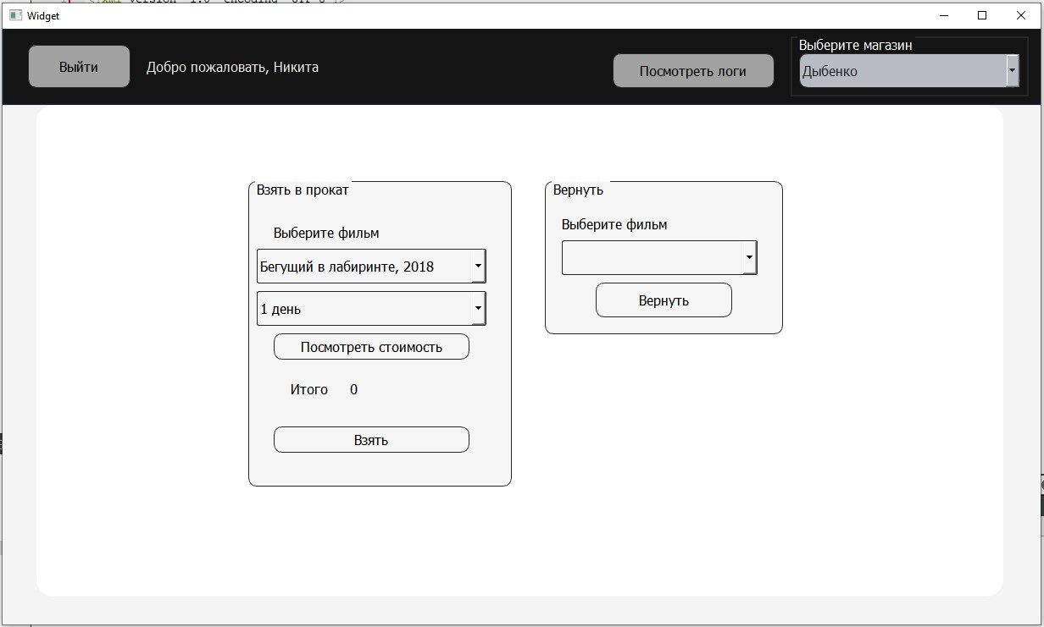

Slide 8
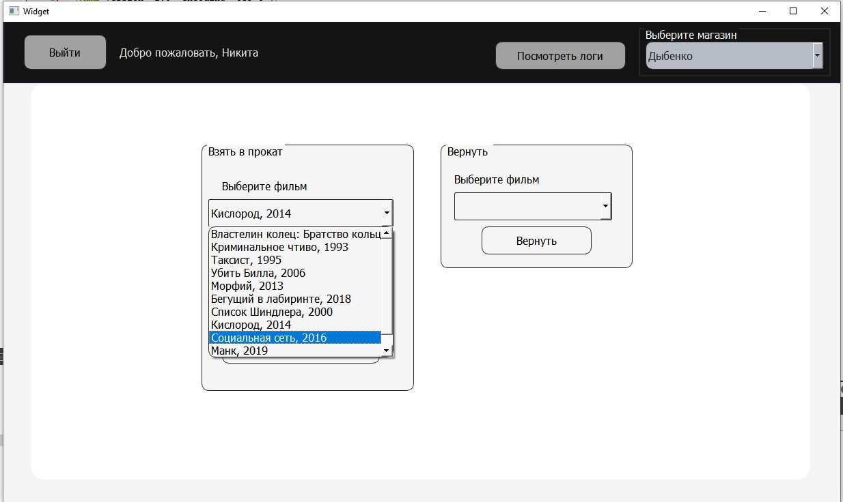

Slide 9
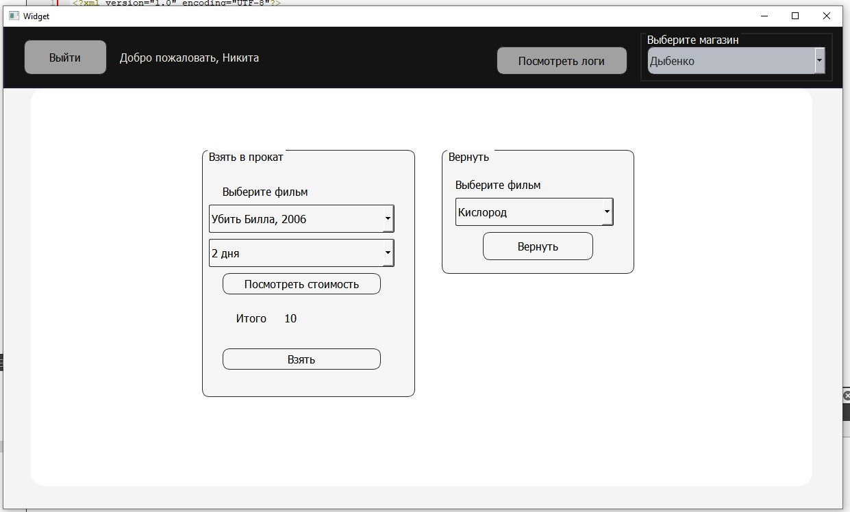

Slide 10
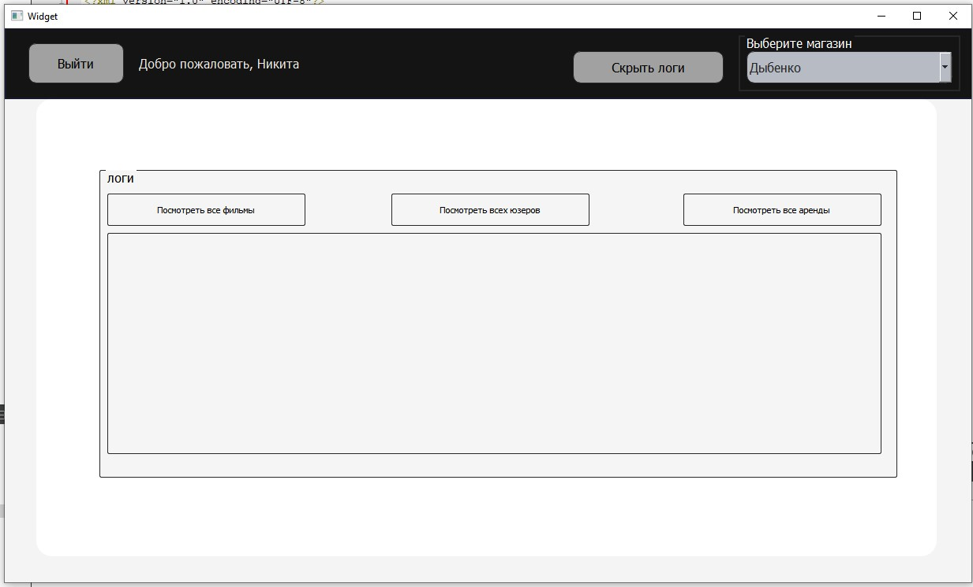

Slide 11
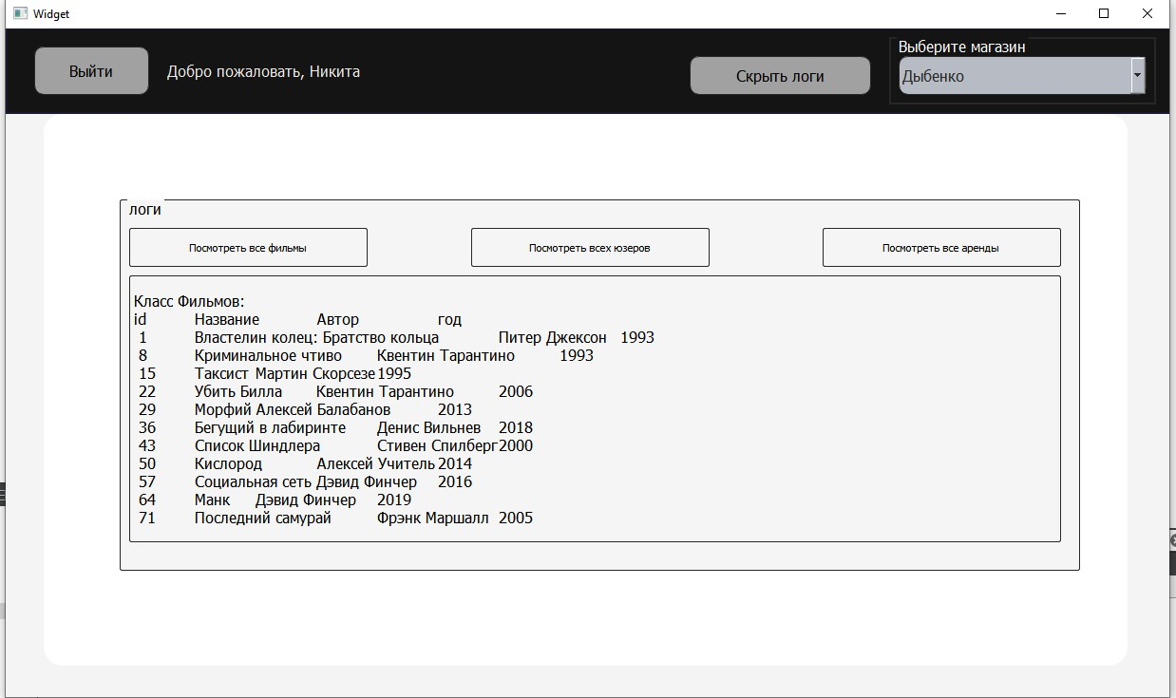

Slide 12
